Slide 1
البرمجة ومعلومات عنها
تقديم:
الاء عبدالله حسين فرج

Slide 2
ماهي البرمجة؟
هي عملية كتابة مجموعة من التعليمات والأوامر بلغة يفهمها الحاسوب وذلك لتوجيهه لتنفيذ مهام محدده , معالجة البيانات , أو حل مشكلات معينة.
ببساطة: هي الطريقة التي نتواصل بها مع الأجهزة الذكية لنخبره بما يجب عليه فعله.

Slide 3
كيف تعمل البرمجة؟
تعمل البرمجة على خطوات منطقية متسلسلة:
كتابة الشفرة(Code): يكتب المبرمج الأوامر باستخدام احدى لغات البرمجة.
الترجمة او التفسير(Compilation/interpretation): يقوم المبرمج خاص(المترجم) بتحويل هذه الشفرة التي يفهمها البشر الى لغة الآلة (اصفار و واحد 0 , 1) التي يفهمها المعالج.
التنفيذ(Execution): ينفذ الحاسوب الأوامر بدقة ليظهر الناتج للمستخدم على شكل تطبيقات , مواقع ويب , او العاب.

Slide 4
ماهي لغات البرمجة؟
هي لغات وسيطة تستخدم لكتابة هذه التعليمات والأوامر وتنقسم عادة الى:
لغات عالية المستوى(High-Level Languages):
قريبة من لغة البشر وتتميز بسهولة القراءة والكتابة مثل (python , java, java script ,++c).
لغات منخفضة المستوى(Low-Level Languages):
قريبة من لغات الآلة (النظام الثنائي) وتتعامل مباشرة مع عتاد الجهاز مثل لغة التجميع (Assembly) ولغة (C).

Slide 5
ماهي اهم استخدامات البرمجة؟
1. تطوير مواقع وتطبيقات الويب:
مثل متصفحات الانترنت والمواقع الإخبارية ومنصات التسوق.
2. تطبيقات الهواتف الذكية تطبيقات الأندرويد والآيفون.
3. الذكاء الاصطناعي وتعلم الآلة.
4. الأنظمة المدمجة وانترنت الأشياء تشغيل الأجهزة الذكية المنزلية , السيارات الحديثة , الأجهزة الطبية.

Slide 6
ماهي اهم البرامج والتقنيات المستخدمة في البرمجة؟
1. بيئات التطوير المتكاملة (IDEs): برامج يكتب فيها المبرمجون الاكواد مثل (Visual studio code ,intelliJ idea, pycharm).
2. أنظمة إدارة الإصدارات: مثل (Githud , Git) لحفظ الاكواد والتعاون عليها بين الفرق البرمجية.
3. قواعد البيانات: لتخزين واسترجاع البيانات مثل (Mysql , postgresSQL , MongoDB ).

Slide 7
ماهي الوظائف المرتبطة بالبرمجة؟
1. مطور واجهات امامية:
المسؤول عن شكل الموقع وتجربة المستخدم الظاهرة.
2. مطور واجهات خلفية:
المسؤول عن قواعد البيانات والخوادم والمنطق البرمجي الخفي.
3. مطور شامل:
يجمع بين الواجهات الامامية والخلفية.
4. مهندس الذكاء الاصطناعي وتعليم الآلة:
بناء نماذج ذكية وخوارزميات معقده.

Slide 8
ماهي مميزات مجال البرمجة؟
المرونة العالية: إمكانية العمل عن بعد من أي مكان في العالم.
الطلب المرتفع: حاجة جميع الشركات بمختلف قطاعاتها للمبرمجين.
العائد المادي المجزي: تعد الوظائف التقنية من الأعلى احصائياً من حيث الرواتب.
تنمية التفكير النقدي: تعلم البرمجة ينمي مهارات حل المشكلات والتفكير المنطقي.

Slide 9
ماهي التحديات التي تواجه مجال البرمجة؟
التعلم المستمر: التقنيات تتغير وتتطور بسرعة هائلة , مما يتطلب مواكبة دائمة.
الضغط الذهني: حل المشكلات البرمجية المعقدة واكتشاف الأخطاء قد يستغرق وقتاً طويلاً وجهداً ذهنياً.
الجلوس لفترات طويلة: التأثيرات الصحية المحتملة نتيجة العمل المكتبي المستمر امام الشاشات.

Slide 10
ما هو مستقبل مجال البرمجة؟
الذكاء الاصطناعي التوليدي: أدوات مساعدة المبرمجين (مثل مساعدات الذكاء الاصطناعي) التي تسهل وتسرع كتابة الاكواد.
التركيز على الابتكار: انتقال التركيز من كتابة الاكواد التقليدية الى ابتكار حلول وتصميم أنظمة معقدة.
التحول الرقمي الشامل: اعتماد المزيد من القطاعات (كالصحة والتعليم والصناعة) على التقنية والبرمجة.

Slide 11
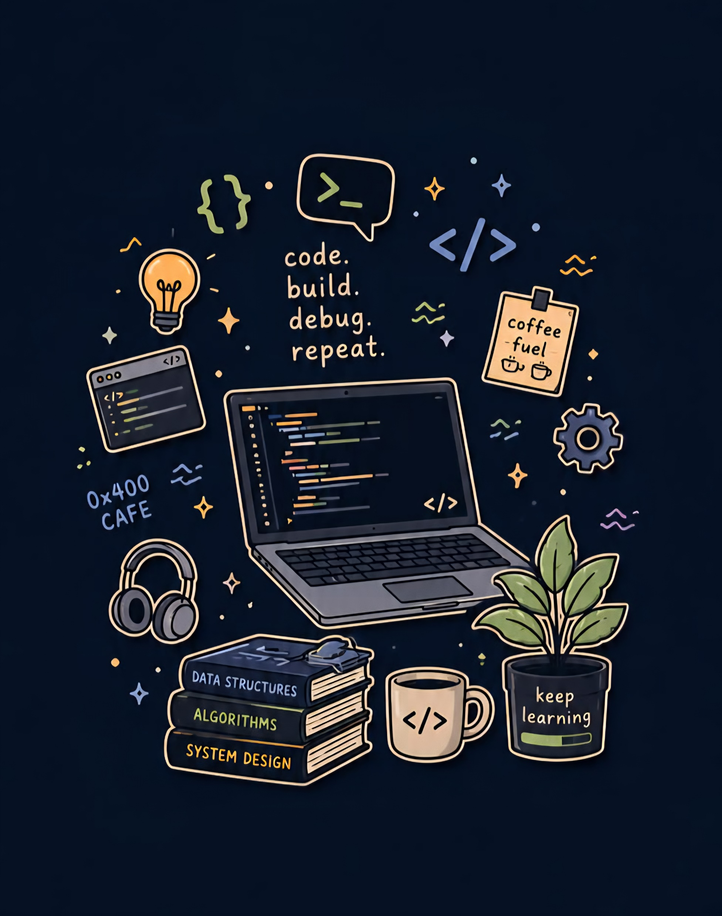
شكراً لاستماعكن يا مبرمجات المستقبل.

